Slide 1
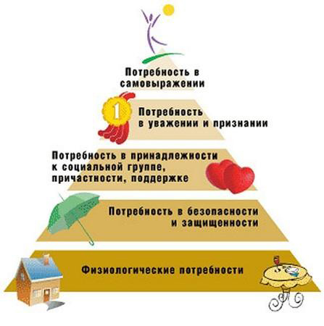
Понятие о потребностях
Потребность – есть состояние нужды в определенных условиях жизни, деятельности, материальных объектах, людях или определенных социальных факторах, без которых человек испытывает состояние
дискомфорта.

Slide 2
Особенности потребностей:
1. Потребности всегда связаны с наличием у человека чувства неудовлетворенности, которое обусловлено дефицитом того, что требуется.
2. Потребности определяют избирательность восприятия мира, фиксируя внимание человека на тех объектах, которые могут эту потребность утолить («Голодной куме только хлеб на уме», «У кого что болит, тот про то и говорит».)
3. Наличие потребности сопровождается эмоциями: сначала, по мере усиления потребности – отрицательными, а затем – в случае ее удовлетворения – положительными.
4. Количество потребностей возрастает в процессе филогенеза (процесс изменения психики как продукта эволюции) и онтогенеза (развитие психики от рождения до конца жизни). Так, число потребностей возрастает в эволюционном ряду: растения – примитивные животные – высокоразвитые животные – человек, а также в онтогенетическом ряду: новорожденный – грудной младенец – дошкольник – школьник – взрослый человек.
5. Потребности человека образуют иерархическую систему, где каждая потребность имеет свой уровень значимости. По мере их утоления они уступают первенство другим потребностям.

Slide 3
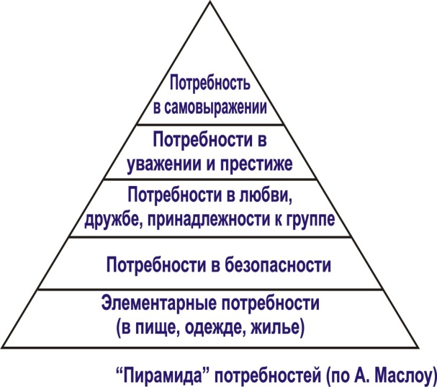
Наши действия – это реализация наших личных целей, желаний и потребностей. Причем потребность – одна из важных составляющих нашего поведения, настроения и в целом жизни. Потребность – это внутреннее состояние психологического или функционального ощущения недостатка чего-либо. Потребности – это внутренние возбудители активности, проявляются по-разному и в зависимости от ситуации. Точной классификации потребностей в психологии нет, но есть несколько различных теорий. Одна из наиболее известных, так называемая пирамида Маслоу. В основе «пирамиды Маслоу» находятся физиологические потребности, связанные с обеспечением организма. Далее идут бытовые потребности, определяющие развитие человека в обществе. Это потребность в безопасности, принадлежности, любви, уважении и почитании. Верхушка пирамиды – это так называемые метапотребности. Они связаны с самопознанием, самореализацией и самосовершенствованием.
Теперь давайте подробнее поговорим о психологических потребностях.

Slide 4
Психологические потребности

Slide 5
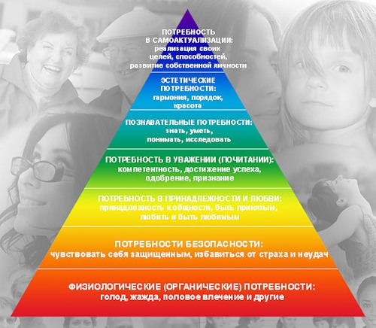
Разновидностью жизненно важных потребностей являются психологические потребности, без удовлетворения которых маленькие дети не получают полноценного развития. Не умирают, но как бы замирают, останавливаются в развитии и нередко подвержены заболеваниям, обходящих детей в более благополучной обстановке.
Если не удовлетворяются базовые физиологические потребности, страдает тело (физическое здоровье). Если не удовлетворяются базовые психологические потребности, страдает душа, тело души (душевное здоровье).

Slide 6
Психологические потребности - потребности, не сводимые к телесным, но не дотягивающие до уровня духовных. К психологическим потребностям обычно относят потребность в общении, принятии, стабильность, новизна, значимость, рост, аффилиации (потребность в эмоциональных контактах), желание помогать другим и многие другие.

Slide 7
Потребность в любви, признании, принятии, одобрении
Все мы родом из детства. Все мы в разной степени испытываем потребность в признании, любви, принятии такого, какой Я есть. Удовлетворение этой потребности поддерживает нас, помогает чувствовать силы, уверенность в себе, самостоятельность, целостность. Помогает строить отношения с людьми. Помогает быть искренними, отзывчивыми, заботливыми, понимающими, прощающими и принимающими. Способными любить, чувствовать себя и другого, считающимися со своими и чужими потребностями.
Все мы родом из детства, а детство у всех разное. У каждого своя история; кого-то застало детство в войну, голод, нищету. У кого-то не было родителей, или был один из родителей, а кто вырос и воспитывался в полной семье. Есть те, которые выросли в материальном достатке, кто в бедности, или в среднем слое. Эти, и много других факторов, влияет на физическое и психологическое здоровье ребенка. Но самой важной потребностью для ребенка всегда была родительская любовь, принятие, признание и одобрение.
Как важным для ребенка является утоление физиологической потребности, не менее важным является утоление эмоционального голода.
Ребенок до 5 лет, воспринимает информацию в основном не вербально, всматриваясь в глаза своих родителей, как в сигнализаторы того, какой Я (ребенок). Любое действие родителей, ребенок пропускает через призму: Я хороший, или Я плохой! Ничто не остается не замеченным. Именно так и формируется личность ребенка, его дальнейшая судьба.

Slide 8
Через призму отношений к себе формируется отношение к окружающим людям, целому миру. Тот, кто в полной мере не удовлетворил свою потребность в любви, признании и одобрении, сам в должной степени не способен любить, одобрять, поддерживать и принимать другого человека. Практически все чувства человека «зонтичные», т.е., это то, что я чувствую к себе, то я и чувствую к окружающим, и наоборот.
То, как складывается представление о себе ребенка, можно увидеть из примера: ушел отец из семьи, ребенок не воспринимает это как то, что у отца появилась другая женщина, и у него уже своя жизнь, а воспринимает как Я (ребенок) плохой, и это от меня ушел отец. Или мама ушла в магазин, и оставила маленького ребенка одного дома. Ребенок бьется в истерики, так как воспринимает действие мамы, как отвержение (я плохой).
Страх быть отвергнутым, и потребность в признании, побуждают ребенка быть более находчивым, ловким, чтоб получить внимание, любовь, одобрение. Как способ «выживания», ребенок играет свойственные игры и роли, одевает «маски», и все для того, чтобы получить от родителей внимание и признание.

Slide 9
Потребность в принятии
Если у нас есть значимые нам люди, нам не хочется быть для них - чужими. Нам хочется - принятия. Если человек чужой для всех, обычному человеку от этого плохо, и его желание быть для кого-то своим называют - потребностью в принятии. Впрочем, желание быть своим (потребность в принятии) нередко подталкивает людей к некритичному усвоению ненужных, неперспективных, а то и прямо антиобщественных норм, к ошибочному поведению.

Slide 10
Стабильность — это базовая психологическая потребность человека.
Ее можно обобщить простым предложением: вера в то, что хуже не будет. Стабильность — это психологическое понятие, основывающееся на наших мыслях, а не на объективной реальности. Стабильность — это зеркальное отражение физического комфорта в нашем сознании, вера в то, что главная наша потребность, физический комфорт, будет продолжаться.

Slide 11
Новизна — это постоянная потребность человека, которая, если не удовлетворена, причиняет нам серьезный дискомфорт в виде скуки. Мы любим учиться, смотреть разные фильмы, ездить в новые места, испытывать свежие ощущения и даже нервничаем, когда блюда на нашей тарелке повторяются в течение дня! Новизна это одна из сильнейших потребностей человека, которая, возрастает в важности сразу после того, как стабильность достигнута, и начинает с ней конфликтовать.
В поисках стабильности люди женятся и обретают постоянство.
\
Но следом за ней приходит потребность новизны и их совместное будущее уже не так предсказуемо. Мы часто не знаем чего мы хотим, не из-за глупости, а потому, что наши потребности противоречат друг другу. И в разные периоды времени, у нас меняются желания, балансируя между стабильностью и новизной. Это надо принять как нормальное явление, а не задавать себе вопрос: “что со мной не так?”.
Кстати, чем старше мы становимся, тем больше мы познаем в этом мире, а значит, тем меньше нового нас окружает, и с годами, скука может стать серьезной проблемой. Взрослые, вместо возросшего с опытом самопознания, из-за появившейся скуки начинают все больше “искать себя”, в то время как на самом деле они ищут не себя, а новизны, которая стремительно убывает из их жизни с каждым новым испытанным ощущением.

Slide 12
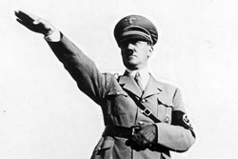
Значимость
Человеческая потребность, которая является, пожалуй, самой ненасытной — это наша значимость, важность. Мы готовы простить человека, который случайно посадил нам синяк и при этом извинился, но можем вцепиться в горло тому, кто подумал про нас плохое. Глубоко в нашем сознании мы думаем, что соотношение нас ко всему человечеству не 1:5 000 000 000 (миллиардам), а 1:1. Я и мир.
При этом надо понять, что наша значимость выполняет важнейшую функцию в эволюции человека. Психологическая потребность быть значительным ставит для нас высокий стандарт и мы стремимся быть лучше. Мы придумываем себе имидж и из кожи вон лезем, чтобы ему соответствовать. Мы стараемся заполучить уважение других и согласны платить за это высокую цену. Мы готовы работать, учиться по 12 часов в день, только чтобы быть лучше, чем другие или превзойти себя вчерашнего.
С самого детства мы мечтаем стать фотомоделями, артистами, потому что мы думаем, что то, что мы будем делать, сделает нас значительными. Мы верим, что профессия нашей мечты придаст нам важности в глазах других людей.
Вспомните себя в детстве.
Сегодняшняя эволюция человека во многом обязана потребности человека в значительности.

Slide 13
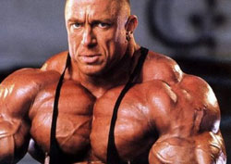
Рост
Если вы соедините две человеческие потребности – значимость и новизну, вы получите рост. Личностный рост, рост банковского счета, улучшения. Эта нужда настолько сильна в нас, что существует обособленно от остальных. Мы хотим развиваться, думаем как изменять себя, стать лучше. Нам всегда всего мало. Нам все надо улучшать. Улучшение себя это отдельная потребность, которая существует в каждом из нас.

Slide 14
Общение
Потребность человека в общении объясняет огромное количество языков, которые сформировались на планете. Если вы проанализируете свою жизнь, то заметите что самые лучшие ощущения у вас в жизни связанны с другими людьми. Мы не можем стать счастливыми в одиночку. Люди боятся тюремного заключения не столько потому, что это ограничит их свободу движения, сколько из-за того, что они будем вырваны из своего привычного круга общения. Общение — это потребность человека, которая может или конфликтовать со всеми остальными нуждами или помогать удовлетворять их, если оно происходит с правильными людьми. Вот почему наши самые счастливые моменты и самые большие несчастья связанны с другими людьми — общение с ними переплетено сразу с несколькими главными потребностями человека.

Slide 15
Потребность в общении у детей
Общение характеризуется также особой потребностью, несводимой к другим жизненным потребностям ребенка. Последняя определяется через продукт деятельности как стремление к оценке и самооценке, к познанию и самопознанию.
Различают несколько этапов развития потребности в общении ребенка со взрослым:
Потребность во внимании и доброжелательности взрослого. Это достаточное условие благополучия ребенка в первом полугодии жизни.
Нужда в сотрудничестве или в соучастии взрослого. Такое содержание потребности в общении появляется у ребенка после овладения им произвольным хватанием.
Нужда в уважительном отношении взрослого. Она возникает на фоне познавательной деятельности детей, направленной на установление чувственно не воспринимаемых взаимосвязей в физическом мире. Дети стремятся к своеобразному «теоретическому» сотрудничеству со взрослым, выражающемуся в совместном обсуждении явлений и событий предметного мира. Только понимание взрослым важности для ребенка этих вопросов обеспечивает такое сотрудничество.
Потребность во взаимопонимании и сопереживании взрослого. Эта потребность возникает в связи с интересом детей к миру человеческих взаимоотношений и обусловлена овладением детьми правилами и нормами их отношений. Ребенок стремится добиться общности взглядов со взрослым. Это позволит малышу использовать их как руководство в своих поступках.

Slide 16
Потребность в общении у взрослых людей
На сегодняшний день проявлениями потребности в общении у взрослых считаются следующие желания (потребности):
Потребность в положительной оценке, одобрении
Потребность в психологической защищенности
Потребность во внимании
Потребность в равенстве
Потребность человека участвовать в решении всех касающихся его вопросов
Потребность в информации
Потребность в признании компетентности
Потребность в благодарности
Потребность в смехе (потребность в эмоциях от нейтрального юмора)
Потребность в завершении общения

Slide 17
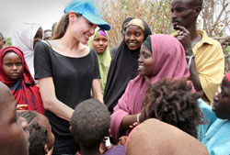
Желание помогать другим
Ещё одна человеческая потребность — это желание помогать другим. Желание помогать другим меньше всего связана с инстинктом самосохранения и поэтому работает слабее остальных психологических потребностей. Кроме того, мы не можем отдать другому, то чего у нас самих нет.
Лишь, когда базовые нужды удовлетворены, мы обращаем взор на остальных и начинаем помогать им. Да это правда, мы вряд ли отдадим кому-то последний кусок хлеба, но можем поделиться, если у нас хлеба много.
Желание помогать людям идет одним из последних в списке потребностей человека, но это не означает, что мы должны дожить до старости, чтобы заняться филантропизмом. Помощь другим развивает в нас множество других полезных для успеха качеств и проявляется в нашем поведении в разной степени с раннего возраста.

Slide 18
Основные потребности подростка:
потребность во внимании и поддержке без осуждения и оценок, то есть в безоценочной теплоте, принятии и мудрости взрослых;
потребность в интересных жизненных событиях. Интерес – это главный двигатель личностного развития человека, в подростковом возрасте он максимально активен и постоянно требует удовлетворения;
потребность в удовольствии –подросток изучает себя, свои чувства и ощущения, он стремиться к чувственному обогащению, естественно, что удовольствия – это наиболее переживаемые желания;
потребность в уважении и признании – когда человек получает уважение и признание, у него вырабатывается прочная уверенность в себе как в ценной личности, и это ложиться в основу успеха во всех сферах его жизни;
потребность в общении и принятии сверстниками – подросток стремиться получать социальный опыт и вырабатывает наиболее успешные модели поведения, помогающие ему самоутверждаться, чувствовать себя уверенно, получать любовь, симпатию, признание; подростку важно знать, что он ценен для окружающих, что его мнение имеет значение; он готов сделать все, чтобы реальная или воображаемая группа людей, к которой он бы хотел принадлежать (референтная группа), признала его «своим», даже если при этом придется наступить на горло своему собственному «Я»;
.

Slide 19
потребность в умении уверенно отстаивать свое мнение (которое основано на общей уверенности в себе) – именно неумение это делать ведет ко многим проблемам в жизни подростка, которые ограничивают его саморегуляцию и развитие, - к застенчивости, зависимости от дурного сообщества, переживанию беспомощности и никчемности, отказу от будущих профессиональных успехов и т.д.;
потребность в творческом самовыражении и самореализации –творческая самореализация – это сильнейшая струя в развитии подростка; если он находит возможность для удовлетворения этой потребности, он практически находит возможность удовлетворить и все остальные; творчески самореализуясь, подросток получает практический жизненный опыт – ему интересно, он развивается, он испытывает уважение к самому себе, получает результаты своего творчества, его принимают окружающие, и ему легко жить в четких границах своего творчества;
потребность в постановке жизненных целей –не смотря на стремление подростка «жить сейчас», четкое определение им своего будущего вносит в его жизнь упорядоченность, снимает большую долю тревожности и позволяет направить свои личностные ресурсы в определенное русло.

Slide 20
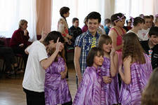
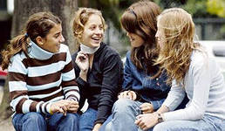
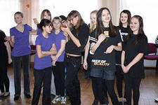

Slide 21
Психологические потребности человека требуют большего внимания в современном мире, так как физиологические уже легко удовлетворены, благодаря достижениям человечества и возросшему уровню жизни.

Slide 22
Спасибо за
внимание!!!

